Slide 1



Slide 2

第14课 法西斯国家的侵略扩张

Slide 3
一、自学
1、意、德、日法西斯政权建立的时间、标志、建立者分别是？
2、结合书本P64页，归纳德国法西斯建立过程中的主要事件。
3、意、德、日法西斯政权的内外政策是什么？

Slide 4
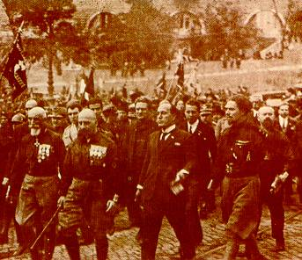
二、互学 1
——看图论史
请同学们据图并结合书本P63，解决以下问题：
法西斯向罗马进军
1.图片反映史实发生在什么时候？
2.这一史实发生的原因？
3.这一史实有什么影响？

Slide 5
二、互学 2
德国大选后议会中各党派力量对比表
党派名称 政治态度 1928/5 1930/9 1932/7 1932/11 1933/3
德国共产党 反法西斯 54 77 89 100 81
德国社会
民主党 反法西斯 153 143 133 121 120
德国民族
人民党 亲法西斯 73 41 37 52 52
民族社会主义
德国工人党 法西斯党 12 107 230 196 288
讨论
1.1928至1933年，德国大选频繁说明了什么？
原因何在？
2.对比德国1928年和1932年的政治力量，占据优势的分别是？
3.发生这种变化的原因是什么？

Slide 6
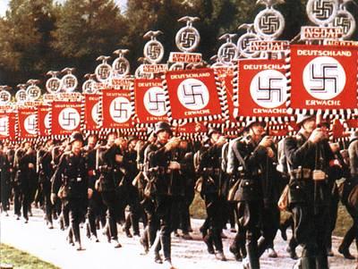
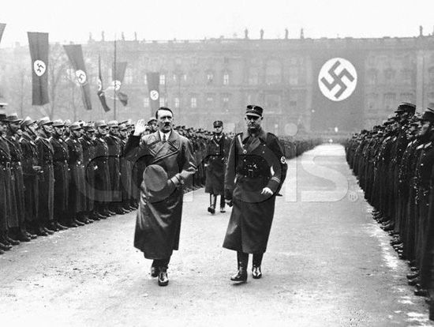
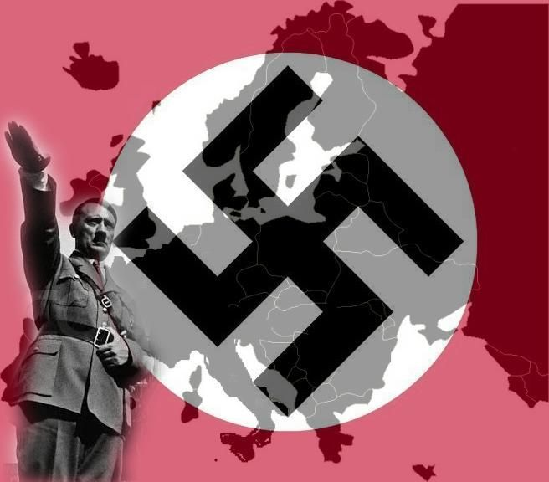
德国法西斯政权建立，
第二次世界大战欧洲策源地形成。
1932年
1933年
1934年
纳粹党成为议会第一大党
希特勒出任总理
希特勒集总统、总理和最高军事统帅大权于一身，自称“国家元首”

Slide 7
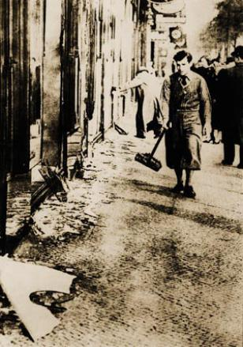
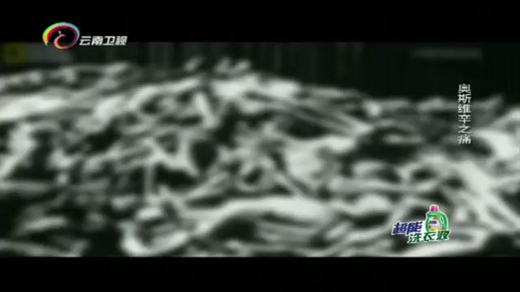
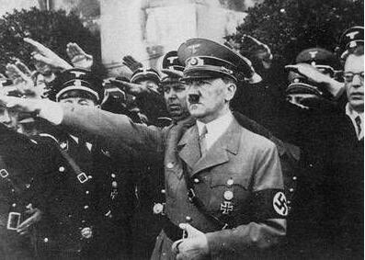
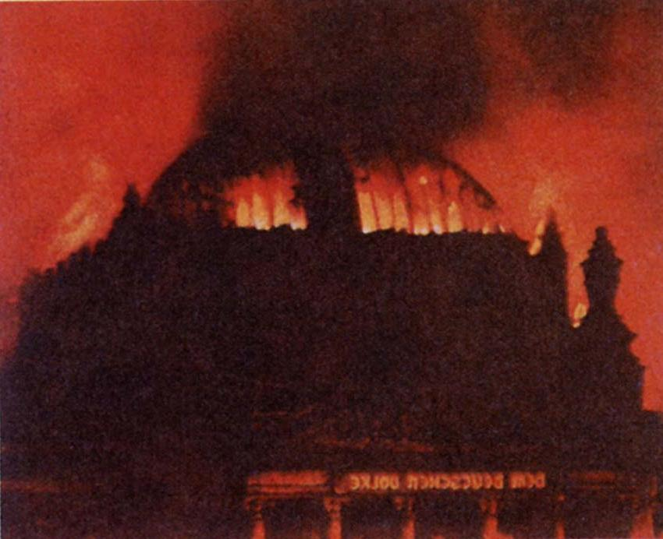
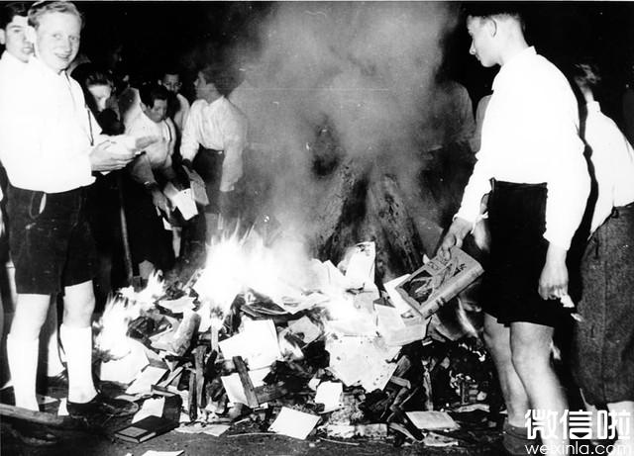
二、互学 3
——看图论史
①利用“国会纵火案”
②解散工会
③焚毁进步书籍
1933年5月2日，纳粹冲锋队员冲进德国工会办公室。
④疯狂迫害犹太人
犹太店主注视着“水晶之夜”后自己商店的惨状

Slide 8
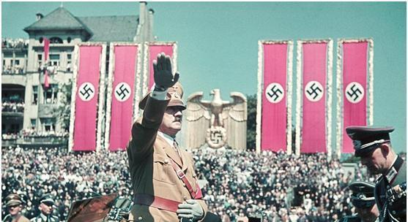
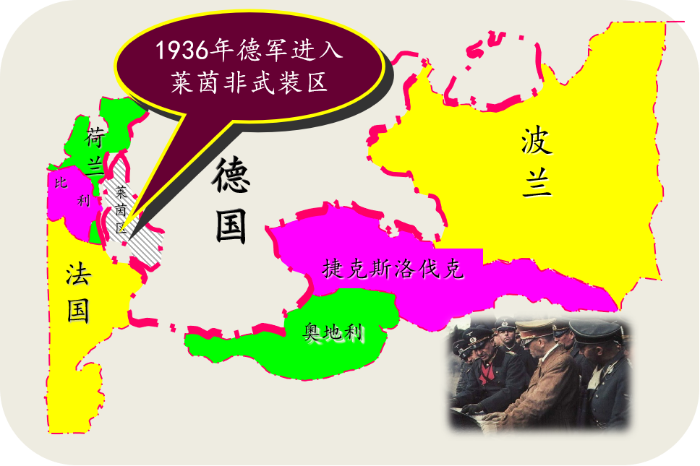
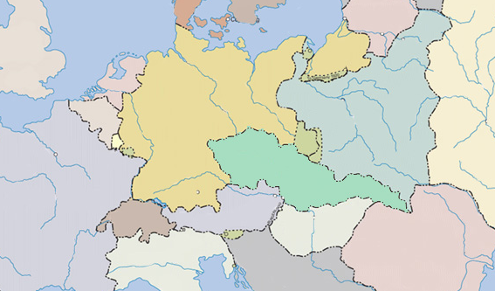




二、互学 4
——看图论史
①1935年公开撕毁《凡尔赛条约》，扩军备战
德 国
②1936年派兵进驻莱茵非军事区
德 国
捷克斯洛伐克
捷克斯洛伐克
奥地利
奥地利
③1938年吞并奥地利
1935年
④1939年吞并捷克斯洛伐克

Slide 9
希特勒的这一行动（进入莱茵非军事区）没有受到国联的有效制裁。1938年3月吞并了奥地利。对于这一赤裸裸的侵略事件，国际社会的做法是什么呢？
二、互学 5
——论从史出
英、法驻德大使馆奉命提出抗议照会，谴责德国对奥地利施加“压力”。希特勒……干脆宣称德、奥关系是“德意志人民的内部问题，与第三者无关”。一个月后，西方大国都承认了这一事实。
英、法等国推行绥靖政策

Slide 10
二、互学 6
——论从史出
史料1 1929年的世界性经济危机，日本也受到沉重打击，工农业生产大幅度下降，出口下降一半以上。到1931年，失业人数达300万，大批农民破产，阶级矛盾十分尖锐，仅1931年工人罢工达2 415次。日本统治集团迫切要求强化国家政权，转移国内人民的视线并从对外战争中寻找新的出路。
结合上述史料和教材P65第1、2自然段，分析日本法西斯建立的背景
①经济大危机使日本经济受到重创
②日本觊觎中国之心由来已久

Slide 11
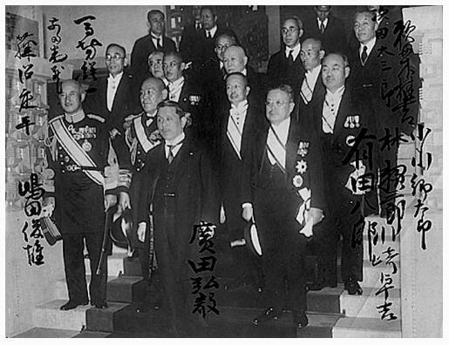
二、互学 7
——论从史出
照片反映了什么史实？
广田弘毅内阁集体照
日本建立法西斯专政，
亚洲战争策源地形成。

Slide 12
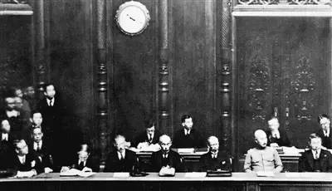
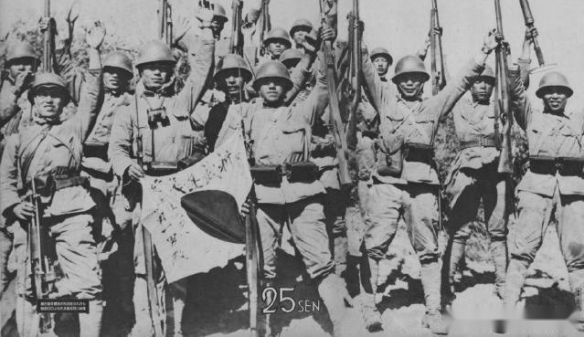
①加紧扩充军备，制定《国策基准》
“确保帝国在东亚大陆地位之同时，向南方海洋发展”定为日本根本国策。
②1937年制造卢沟桥事变，发动全面侵华战争。

Slide 13
三、导结
国 别 | 背 景 | 建立标志 | 建立时间 | 建立者 | 依靠组织 | 主要事件 | 内外政策 | 影 响
意大利
德 国
日 本
一战导致政治危机
进军罗马
1922年
墨索里尼
法西斯政党
对内独裁
对外侵略扩张
经济危机
希特勒
上台
希特勒
法西斯政党
形成战争策源地
严重威胁世界和平
1933年
经济危机
广田弘毅内阁上台
广田弘毅
1936年
军部

Slide 14

四、导练
1.（2019·江苏无锡·20）面对1929～1933年资本主义世界经济危机，美国实行罗斯福新政。而德国和日本则（ ） A．实行高度集中的计划经济体制 B．发动内战 C．走上法西斯道路 D．实行新经济政策
2．（2018·四川南充·17）20世纪30年代，世界大战的亚洲策源地形成的标志是（ ） A．意大利法西斯上台 B．1933年希特勒上台 C．日本发动九一八事变 D．日本军部法西斯专政建立

Slide 15
3．（2019·湖北恩施·23）有的学者认为:危机并不一定就绝对是一件不好的事情。“危机”这个词本身就包含着“危害”和“机会”两层含义。下列史实不能验证这一结论的是（ ）
A．面对经济危机的打击，美国罗斯福推行“新政”
B．面对国内经济困难和政治危机，苏俄实行新经济政策
C．面对经济危机的打击，德国走上了法西斯道路
D．面对幕府统治的危机，日本通过改革走上资本主义道路

Slide 16



4．（2019·海南省·18）图片在一定程度上记录了历史的瞬间。下列三幅图反映的共同主题是（ ）
日军刺杀中国人 《格尔尼卡》 纳粹迫害犹太人
A．法西斯暴行 B．纳粹的暴政 C．战场的残酷 D．种族的灭绝

